Slide 1
APLIKASI CATALOG BOARD GAME
Kelompok 4 :
Habiib Iqbal Sobari (A11.2018.11458)
Maheswara Athallah Wijanarko (A11.2018.11464)
Muhammad Alful Falakh (A11.2018.11471)
Kurnia Rizqi Nur HASANI (A11.2018.11489)
Angga Raga Pala (A11.2018.11607)

Slide 2
PROJECT CHARTER
Nama Proyek : “Aplikasi Catalog Board Game”
Nama Tim : Kelompok 4
Tanggal Mulai Proyek : 3 Maret 2020
Tanggal Berakhir Proyek : 24 Juli 2020
Deskripsi Proyek : Board game merupakan game yang dimainkan dengan menggunakan papan. Game ini dapat dimainkan dengan lebih dari 2 orang. Sulitnya mendata pemain dan history dari pemain board game ini menjadi inspirasi aplikasi ini. Aplikasi ini akan digunakan untuk membuat katalog yang berisikan deskripsi board game, leaderboard dan tingkat kesulitan serta history dari game yang ada di katalog. Kemudian hasil dari katalog ini kemudian dapat diexport kedalam bentuk csv.
Stakeholder Pemilik : Kelompok 4
Ketua Proyek : Maheswara Athallah Wijanarko
Sistem Analyst : Muhammad Alful Falakh
Sistem Design : Kurnia Rizqi Nur Hasani
Programmer : Habiib Iqbal Sobari
Angga Raga Pala

Slide 3

LOGO

Slide 4
PROJECT SCOPE STATEMENT
Ruang Lingkup
Aplikasi Board Game Catalog adalah aplikasi yang digunakan untuk mendata history dari suatu permainan dalam board game yang dilakukan user berdasarkan game yang telah ditentukan admin dan dipilih user. Aplikasi ini dapat membuat leaderboard berdasarkan data yang telah diberikan oleh user. Admin dapat menambah game, dan membuat laporan berdasarkan data yang diperoleh dari aplikasi ke bentuk csv.
Deskripsi Fungsionalitas
Login admin dan login user
Daftar user
Katalog board game
Kategori game
Membuat data history
Menambah data game
Mengganti leaderboard
Mengexport data

Slide 5
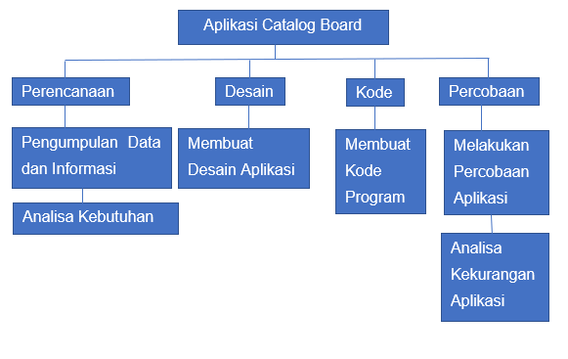
WORK BREAKDOWN STRUCTURE

Slide 6
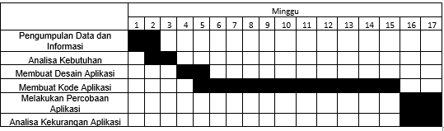
GANTT CHART

Slide 7
PENUGASAN
Role | Nama | Tugas
Ketua Proyek | Maheswara Athallah Wijanarko | Menjadwalkan pelaksanaan proyek Memantau kerja proyek
Sistem Analis | Muhammad Alful Falakh | Menjelaskan isi dan kebutuhan aplikasi Menjelaskan cara kerja aplikasi
Sistem Design | Kurnia Rizqi Nur Hasani | Memberikan gambaran design aplikasi
Programmer | Habiib Iqbal Sobari Angga Raga Pala Muhammad Alful Falakh Maheswara Athallah Wijanarko Kurnia Rizqi Nur Hasani | Membuat aplikasi yang telah dirancang Menguji aplikasi yang telah dirancang

Slide 8
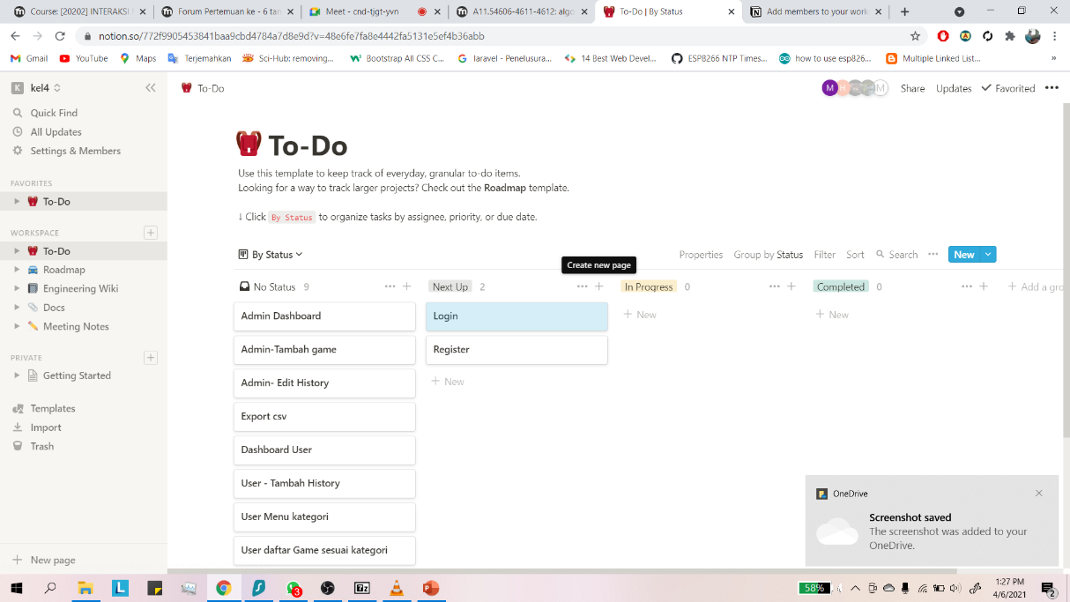
PROJECT MANAGEMENT TOOLS : Notion
Tools ini dipilih karena kemudahan penggunaan bagi user. Tools ini juga dapat diinstall di android, sehingga memudahkan pengguna dalam melihat progress dan mengupdatenya.

Slide 9
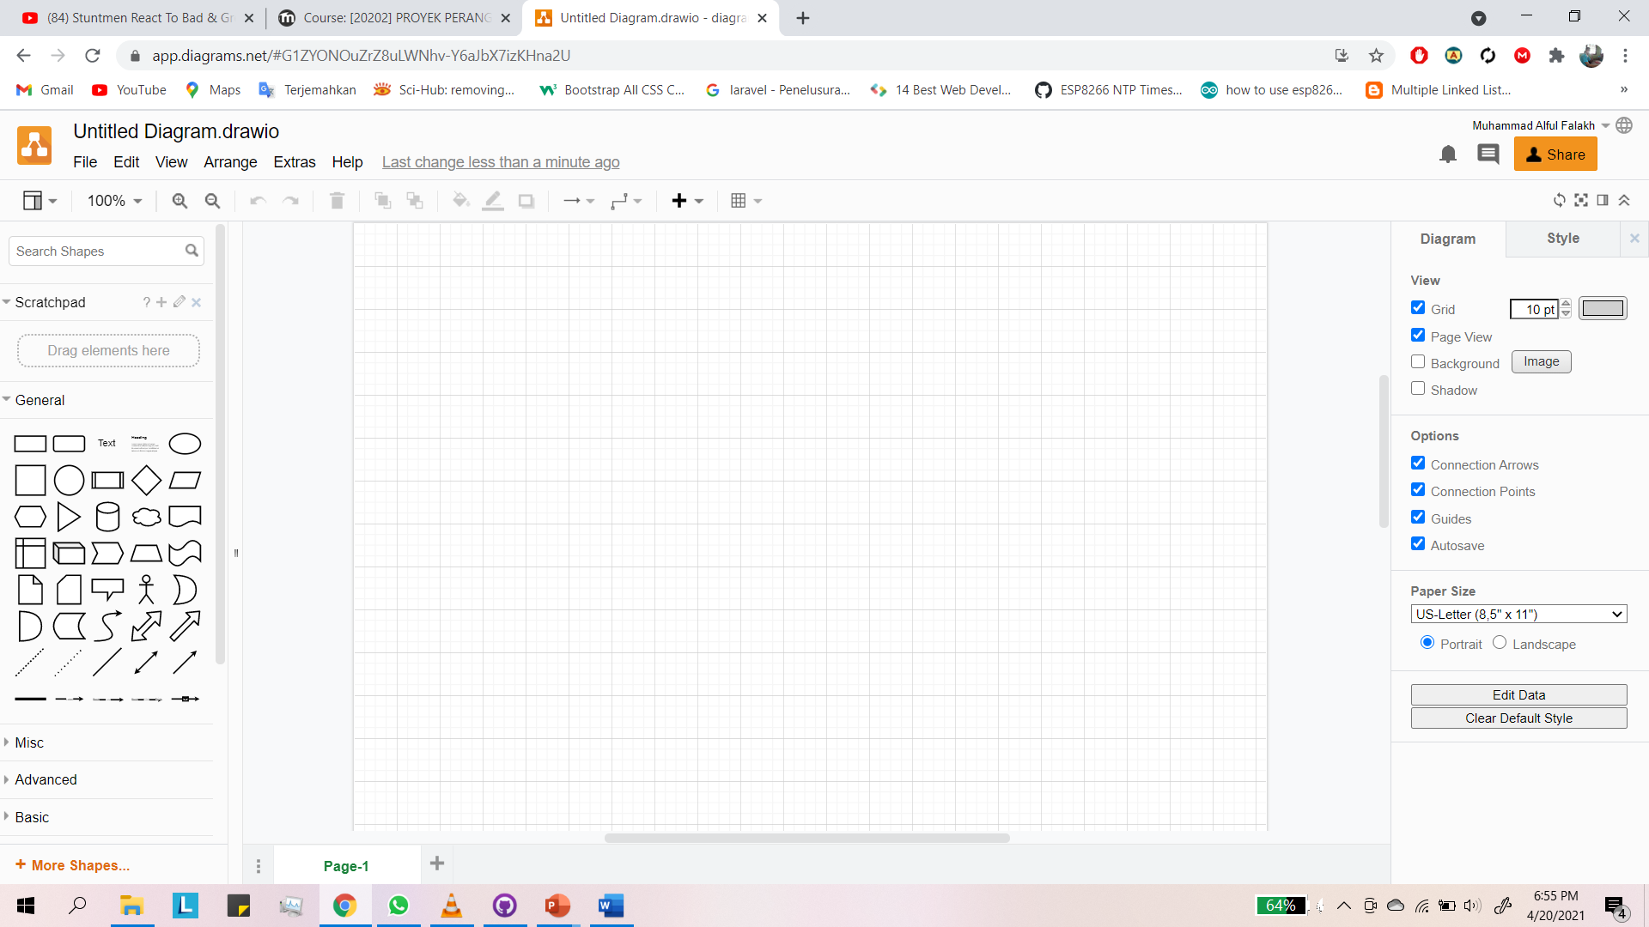
DIAGRAM : Draw.io
Aplikasi ini dipilih karena mudah diakses dan memiliki banyak jenis uml yang disediakan.

Slide 10
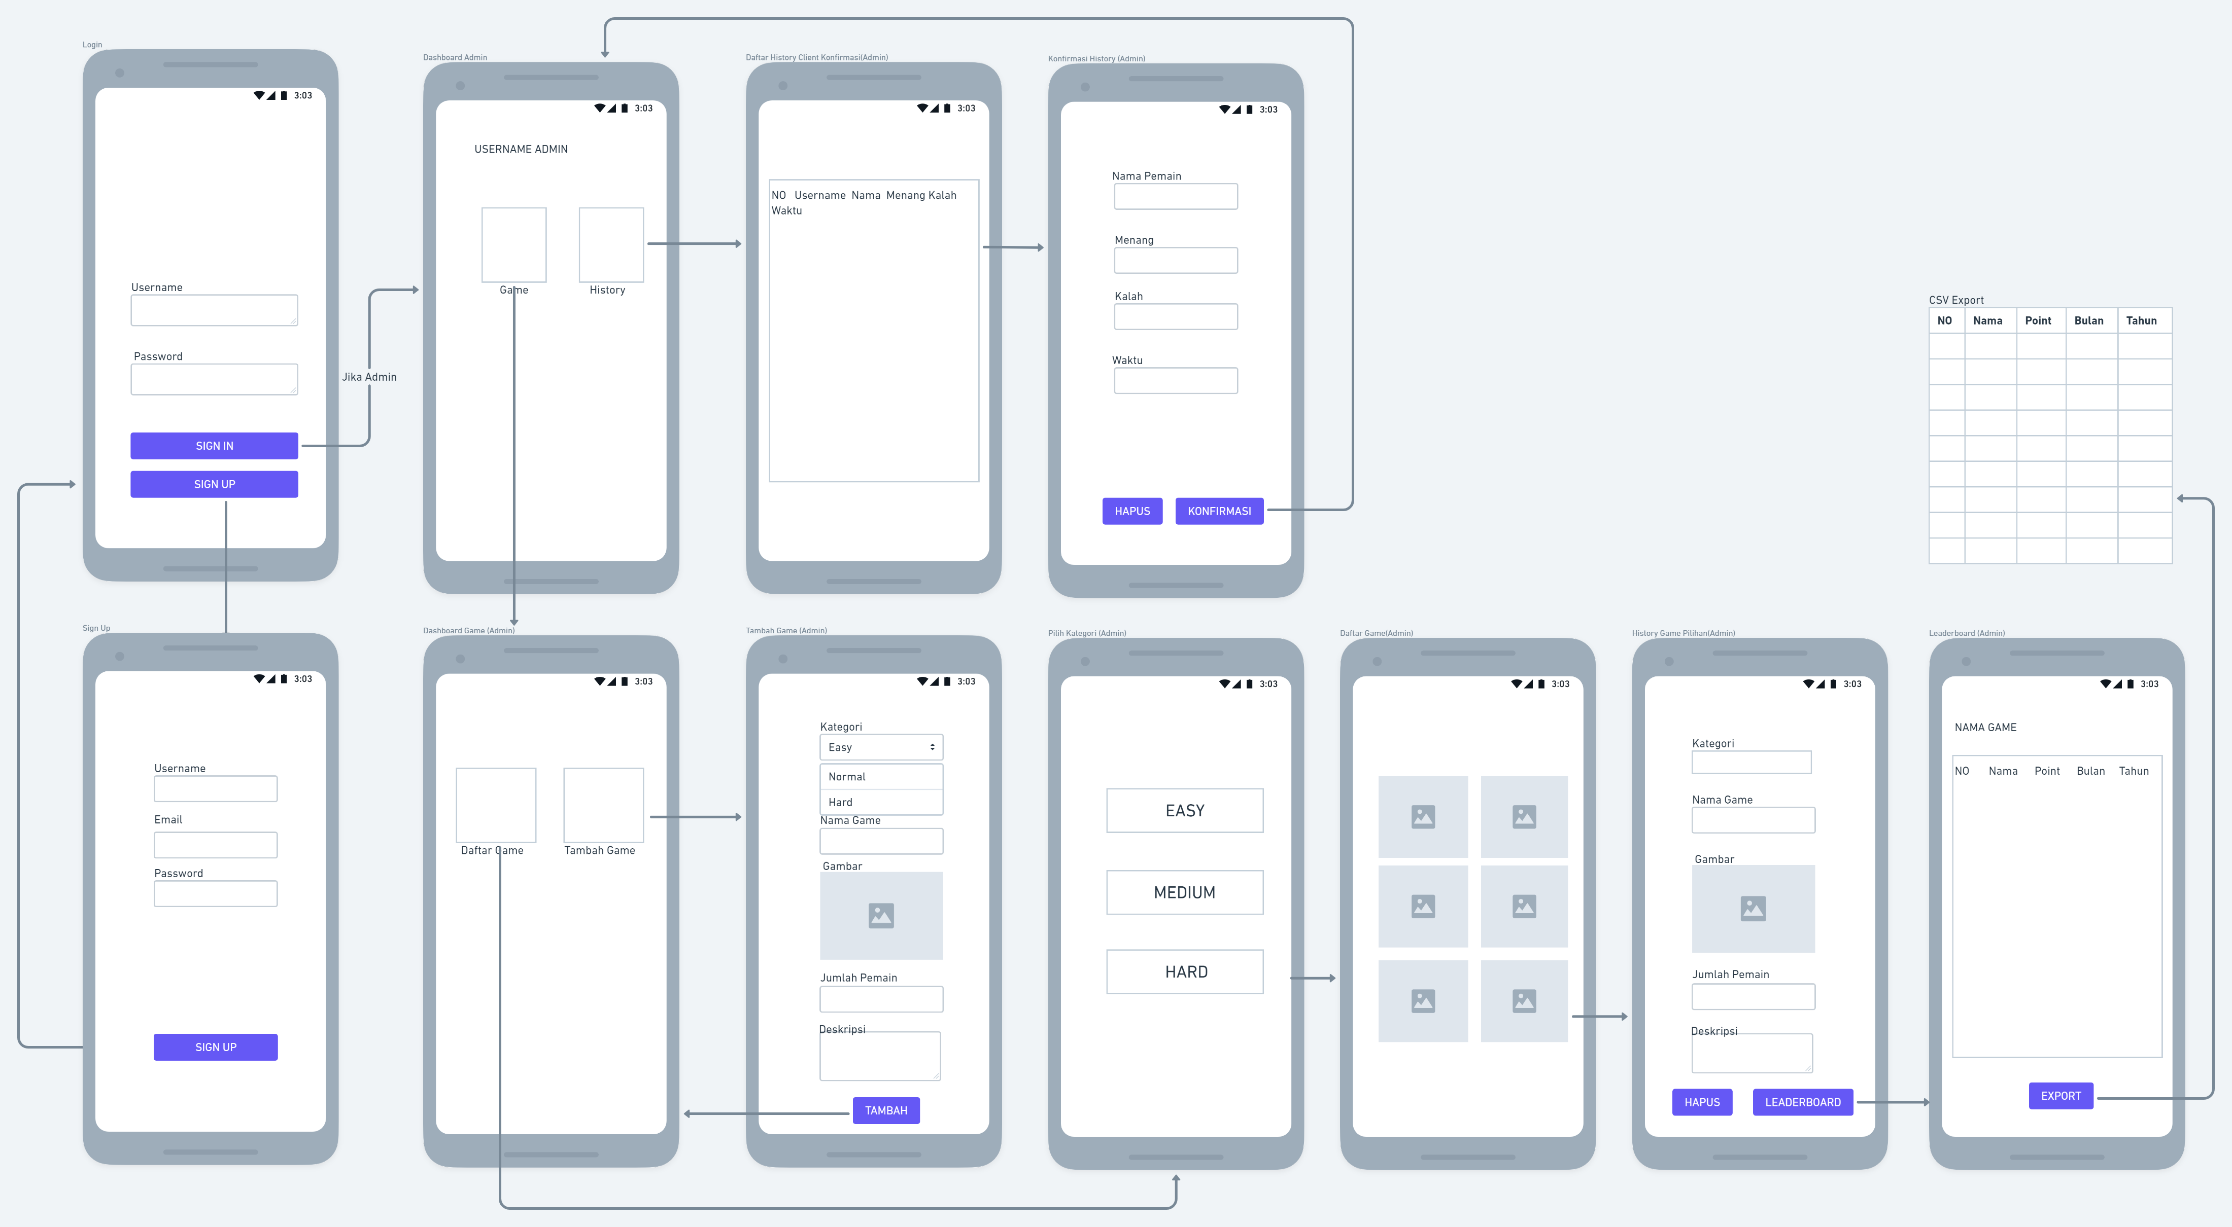
WIREFRAME : Admin

Slide 11
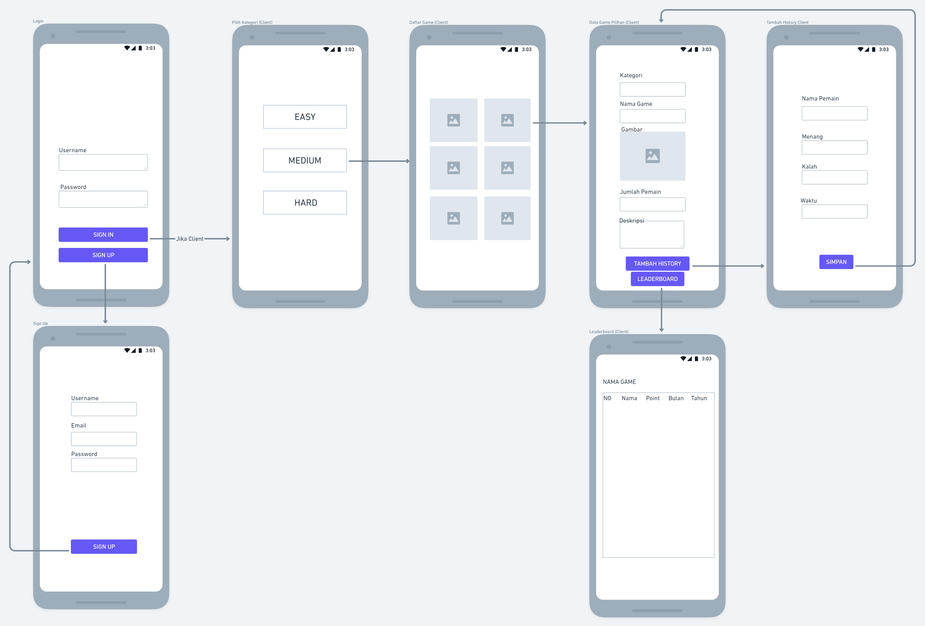
WIREFRAME : Client

Slide 12
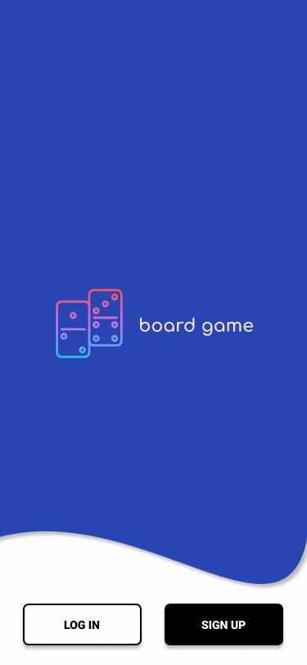
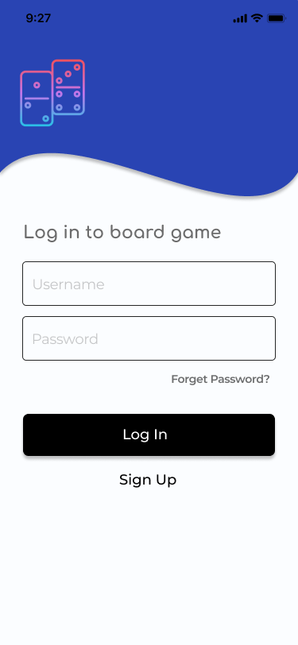
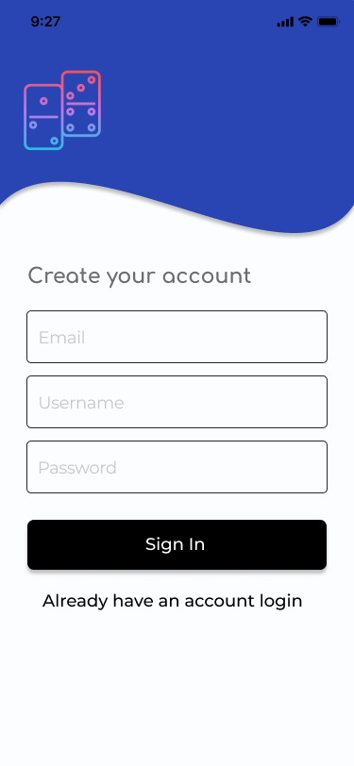
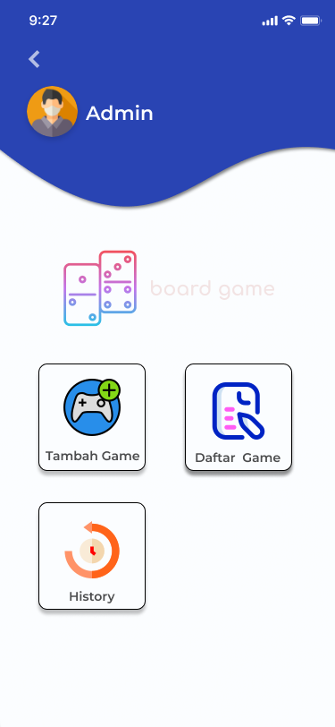
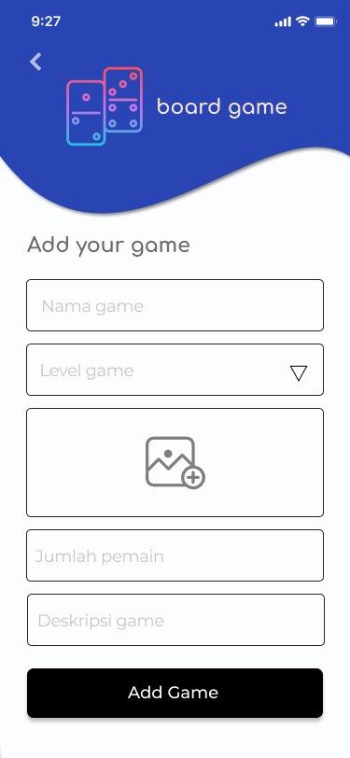
MOCKUP

Slide 13
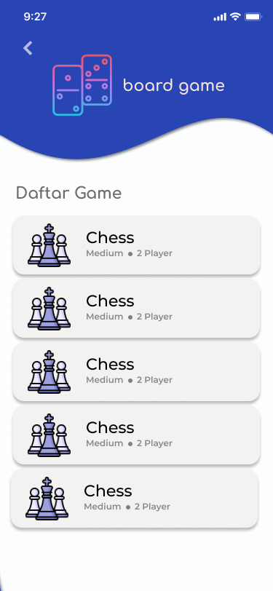
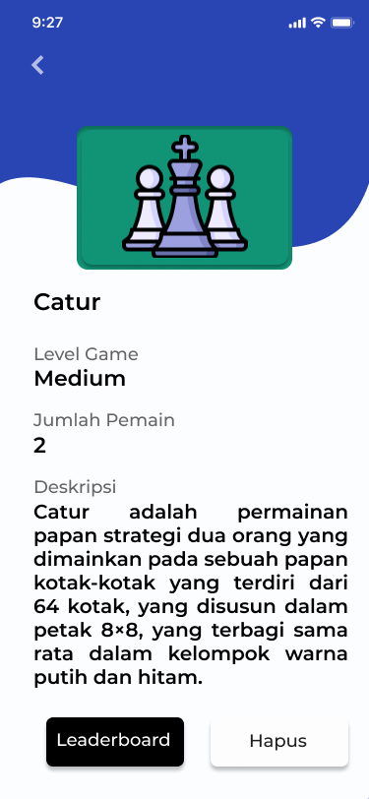
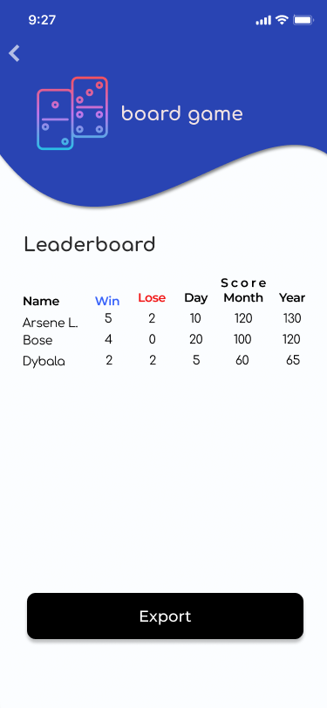
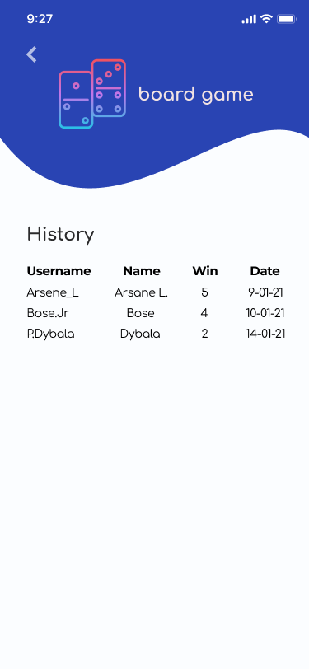
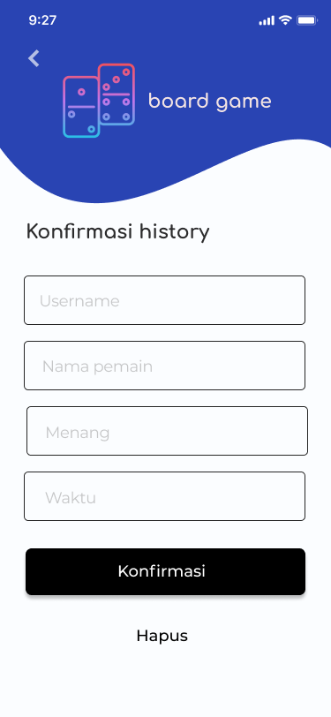

Slide 14
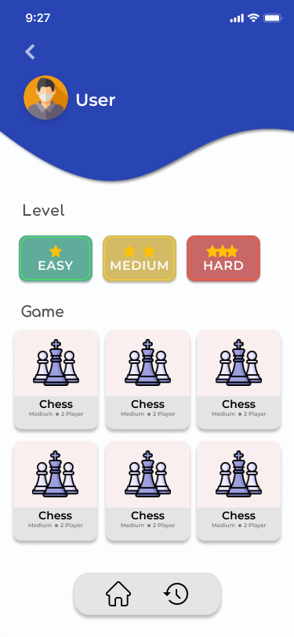
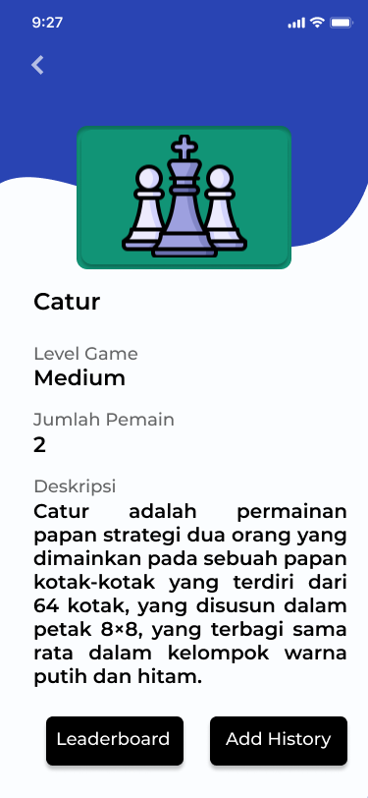
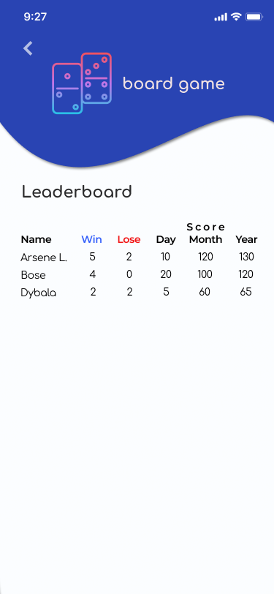
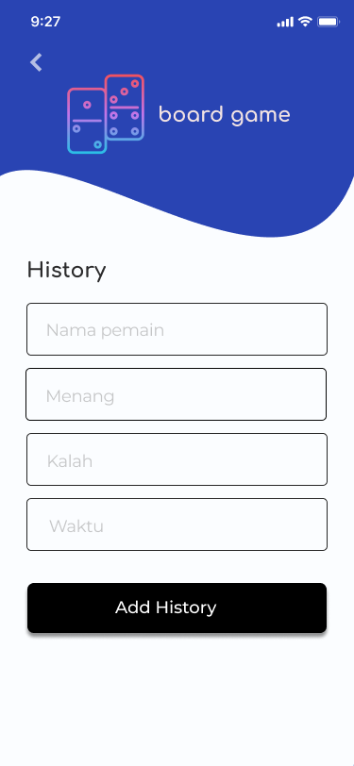

Slide 15
TERIMA KASIH

